Slide 1
Обмен веществ и превращение энергии
МОУ – сош с.Рекорд

Slide 2
«Человек должен верить, что непонятное можно понять, иначе не стал бы размышлять об этом» Сократ

Slide 3
Цели урока:

Slide 4
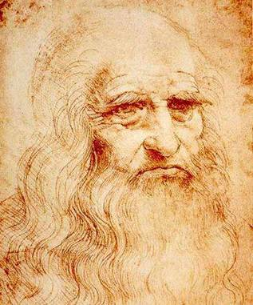
Блиц - опрос
Какое вещество Леонардо да Винчи назвал «соком жизни»?

Slide 5
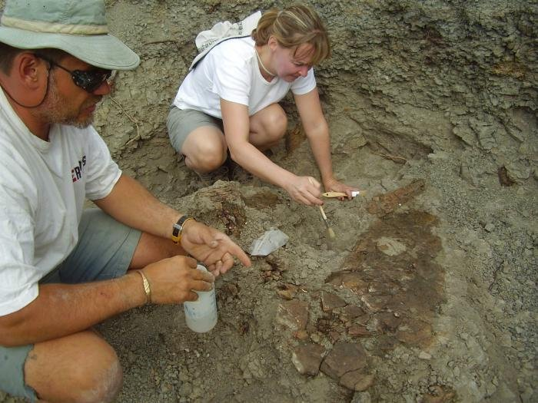
Блиц - опрос
Благодаря каким свойствам белка кератина археологи находят остатки рогов и копыт?

Slide 6
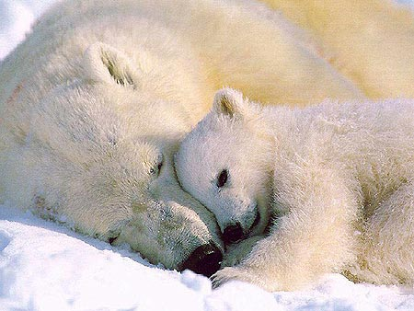
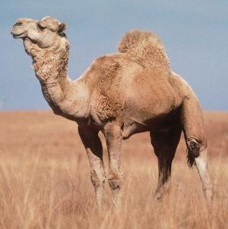
Блиц - опрос
Каждые 10 кг жира дают при расщеплении 11 кг метаболической воды. Какие животные используют эту особенность метаболизма жиров?

Slide 7
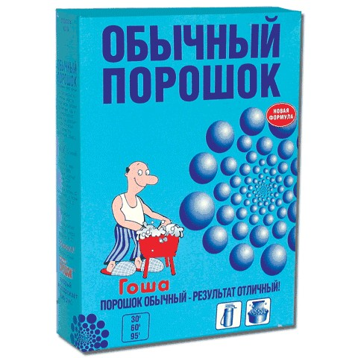
Блиц - опрос
В 1963 году в Голландии появились порошки, которые хорошо удаляли грязь, но действовали при температуре не выше 40⁰ С. Какое вещество ограничивало температурный режим?

Slide 8
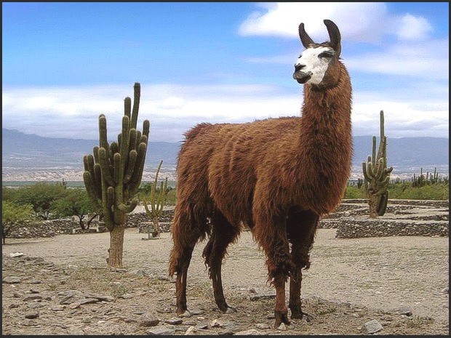
Блиц - опрос
Мясо гуанако съедобно, если животное поймано во время отдыха. Почему?

Slide 9
Задание 1 Кроссворд 7
11 |  |  |  |  |  |  |  | 99
 | 2 |  |  | 5 |  |  |  |  | 10
 |  | 3 |  |  | 6
 |  |  | 4 |  |  |  | 8

Slide 10
Задание 1 Кроссворд 7
11 |  |  |  |  |  |  |  | 99
 | 2 |  |  | 5 |  |  |  |  | 10
 |  | 3 |  |  | 6
 |  |  | 4 |  |  |  | 8

Slide 11
Задание 1 Кроссворд 7
11 |  |  |  |  |  |  |  | 99
Д | 2 |  |  | 5 |  |  |  |  | 10
И |  | 3 |  |  | 6
С |  |  | 4 |  |  |  | 8
С
И
М
И
Л
Я
Ц
И
Я

Slide 12
Задание 1 Кроссворд 7
11 |  |  |  |  |  |  |  | 99
Д | 2 |  |  | 5 |  |  |  |  | 10
И | Г | 3 |  |  | 6
С | Л |  | 4 |  |  |  | 8
С | И
И | Ц
М | Е
И | Р
Л | И
Я | Н
Ц
И
Я

Slide 13
Задание 1 Кроссворд 7
11 |  |  |  |  |  |  |  | 99
Д | 2 |  |  | 5 |  |  |  |  | 10
И | Г | 3 |  |  | 6
С | Л | С | 4 |  |  |  | 8
С | И | И
И | Ц | Н
М | Е | Т
И | Р | Е
Л | И | З
Я | Н
Ц
И
Я

Slide 14
Задание 1 Кроссворд 7
11 |  |  |  |  |  |  |  | 99
Д | 2 |  |  | 5 |  |  |  |  | 10
И | Г | 3 |  |  | 6
С | Л | С | 4 |  |  |  | 8
С | И | И | А
И | Ц | Н | Н
М | Е | Т | А
И | Р | Е | Б
Л | И | З | О
Я | Н |  | Л
Ц |  |  | И
И |  |  | З
Я |  |  | М

Slide 15
Задание 1 Кроссворд 7
11 |  |  |  |  |  |  |  | 99
Д | 2 |  |  | 5 |  |  |  |  | 10
И | Г | 3 |  | К | 6
С | Л | С | 4 | А |  |  | 8
С | И | И | А | Т
И | Ц | Н | Н | А
М | Е | Т | А | Б
И | Р | Е | Б | О
Л | И | З | О | Л
Я | Н |  | Л | И
Ц |  |  | И | З
И |  |  | З | М
Я |  |  | М

Slide 16
Задание 1 Кроссворд 7
11 |  |  |  |  |  |  |  | 99
Д | 2 |  |  | 5 |  |  |  |  | 10
И | Г | 3 |  | К | 6
С | Л | С | 4 | А | Р |  | 8
С | И | И | А | Т | И
И | Ц | Н | Н | А | Б
М | Е | Т | А | Б | О
И | Р | Е | Б | О | С
Л | И | З | О | Л | О
Я | Н |  | Л | И | М
Ц |  |  | И | З | А
И |  |  | З | М
Я |  |  | М

Slide 17
Задание 1 Кроссворд 7
11 |  |  |  |  |  | Р |  | 99
Д | 2 |  |  | 5 |  | А |  |  | 10
И | Г | 3 |  | К | 6 | С
С | Л | С | 4 | А | Р | Щ | 8
С | И | И | А | Т | И | Е
И | Ц | Н | Н | А | Б | П
М | Е | Т | А | Б | О | Л
И | Р | Е | Б | О | С | Е
Л | И | З | О | Л | О | Н
Я | Н |  | Л | И | М | И
Ц |  |  | И | З | А | Е
И |  |  | З | М
Я |  |  | М

Slide 18
Задание 1 Кроссворд 7
11 |  |  |  |  |  | Р |  | 99
Д | 2 |  |  | 5 |  | А |  |  | 10
И | Г | 3 |  | К | 6 | С
С | Л | С | 4 | А | Р | Щ | 8
С | И | И | А | Т | И | Е | А
И | Ц | Н | Н | А | Б | П | М
М | Е | Т | А | Б | О | Л | И
И | Р | Е | Б | О | С | Е | Н
Л | И | З | О | Л | О | Н | О
Я | Н |  | Л | И | М | И | К
Ц |  |  | И | З | А | Е | И
И |  |  | З | М |  |  | С
Я |  |  | М |  |  |  | Л
 |  |  |  |  |  |  | О
 |  |  |  |  |  |  | Т
 |  |  |  |  |  |  | Ы

Slide 19
Задание 1 Кроссворд 7
11 |  |  |  |  |  | Р |  | 99
Д | 2 |  |  | 5 |  | А |  | Г | 10
И | Г | 3 |  | К | 6 | С |  | Л
С | Л | С | 4 | А | Р | Щ | 8 | Ю
С | И | И | А | Т | И | Е | А | К
И | Ц | Н | Н | А | Б | П | М | О
М | Е | Т | А | Б | О | Л | И | З
И | Р | Е | Б | О | С | Е | Н | А
Л | И | З | О | Л | О | Н | О
Я | Н |  | Л | И | М | И | К
Ц |  |  | И | З | А | Е | И
И |  |  | З | М |  |  | С
Я |  |  | М |  |  |  | Л
 |  |  |  |  |  |  | О
 |  |  |  |  |  |  | Т
 |  |  |  |  |  |  | Ы

Slide 20
Задание 1 Кроссворд 7
11 |  |  |  |  |  | Р |  | 99
Д | 2 |  |  | 5 |  | А |  | Г | 10
И | Г | 3 |  | К | 6 | С |  | Л | А
С | Л | С | 4 | А | Р | Щ | 8 | Ю | С
С | И | И | А | Т | И | Е | А | К | С
И | Ц | Н | Н | А | Б | П | М | О | И
М | Е | Т | А | Б | О | Л | И | З | М
И | Р | Е | Б | О | С | Е | Н | А | И
Л | И | З | О | Л | О | Н | О |  | Л
Я | Н |  | Л | И | М | И | К |  | Я
Ц |  |  | И | З | А | Е | И |  | Ц
И |  |  | З | М |  |  | С |  | И
Я |  |  | М |  |  |  | Л |  | Я
 |  |  |  |  |  |  | О
 |  |  |  |  |  |  | Т
 |  |  |  |  |  |  | Ы

Slide 21
Задание 2 Установите соответствие
Процесс
Анаболизм ;
Ассимиляция;
Катаболизм;
Диссимиляция;
Расщепление;
Синтез;
Вид обмена веществ
А) пластический;
Б) энергетический.

Slide 22
Задание 3. Установите соответствие
Органоид
Рибосома;
Лизосома
Митохондрия
Процесс
Синтез АТФ;
Синтез белка;
Разрушение полимерных органических соединений
1 – В 2 – С 3 - А

Slide 23
Задание 4. Определить последовательность
Трансляция: считывание генетической информации с иРНК с образованием белка;
Транскрипция: считывание генетической информации с ДНК и создание иРНК;
Доставка аминокислот к месту синтеза белка с помощью тРНК;
Поступление иРНК в цитоплазму клетки;
Деспирализация молекулы ДНК;
Окончание синтеза белка, отсоединение рибосомы от иРНК.
e - b - d - a - c - f

